Slide 1
Jorio Mykolo Medeišio Prezentacija: „Multirezoliucinis dvinarinis erdvės dalinimo medis“ (Multiresolution Binary Space Partitioning Tree, MBSP-t angl.)
Iš „Computer Networks and ISDN Systems 30 (1998 m.)
Pagal straipsnį „Multiresolution modeling using binary space partitioning trees“
Joaquin Huerta, Miguel Chover, Jose Ribelles, Ricardo Quiros
Computer Science Department, Jaume I University, Castellon, Spain

Slide 2
Įvadas: MRBSP medžio paskirtis
Apibrėžimas: grafinės informacijos laikymui ir interaktyvaus panaudojimui – piešimui (angl. Render) skirta duomenų struktūra.
Problematika: BSP medžiai nėra pakankamai efektyvūs greitam vaizdo užkrovimui bei keitimui kompiureio resursų atžvilgiu. Todėl straipsnio autoriai siūlo alternatyvą – BSP pagrindu sukurtą MRBSP duomenų struktūrą galinčia savyje laikyti kelis skirtingos raiškos to paties objekto atvaizdus.
Numatomas technologijos pritaikymas: vaizdo tarpinių rezoliucijų „pakrovimas“ iš serverio. Straipsnio autorių žvelgiama perspektyva šios technologijos panaudojimui 3D vaizdo kurimui svetainėse.
Taip pat MRBSP efektvus būdas atvaizduoti daiktus perspektyvoje taupant kompiuterio resursus – tolimesnius objektus atvaizduoti prastesne rezoliucija nei esančius arčiau.

Slide 3
MBSP medžio idėja: BSP vs. MBSP
MRBSP medžio logika paremta BSP medžiu, tačiau...
BSP medis skirtas laikyti informacija apie tam tikro taško erdvėje regos lauką, tačiau tai yra statiška ir sąlyginai daug resursų reikalaujanti duomenų struktūra, todėl netinka momentiniam atvaizdavimui, ypač esant internetinių servisinų „Bottleneck“.
MRBSP neišsprendžia duomenų struktūros statiškumo, tačiau suteikia galimybę kur kas greičiau gauti vaizdą pasitelkiant orginalaus vaizdo abstrakcija (approximation, angl.) panašiai lyg žiūrėtume į objektus iš toli.

Slide 4
Rezultatas: BSP vs. MRBSP
Naudojant BSP medį gaunam letai užkraunamą kokybišką vaizdą, kurio kadrų (vaizdo) kaita lėta (reikalauja daug procesoriaus resursų (CPU bound) norint gauti kokybišką judantį vaizdą, taip pat užtrunka geros raiškos vaizdo duomenų siuntimas iš serverio vartotojui).
Naudojant MRBSP medį išnaudojama daugiau laikinosios atminties, tačiau bent is dalies panaikinamas neefektyvus resursų panaudojimas. Per laiką, kol yra sudaromas kokybiškas vaizdas, yra pateikiamas tarpinis rezultatas – orginalaus vaizdo abstrakcija (suteikiama galimybė GPU piešti prastesnės rezoliucijos vaizdą, kol CPU sumodeliuoja vaizdo struktūra kokybiškam vaizdui)
(Pastebėjimas) Taip pat su MRBSP medžiu būtų galima išnaudoti daugiagijiškumą, kadangi algoritmas susideda iš trijų dalių: aproksimacijos, objekto atkūrimo (sukontravimo) ir atvaizdavimo.

Slide 5
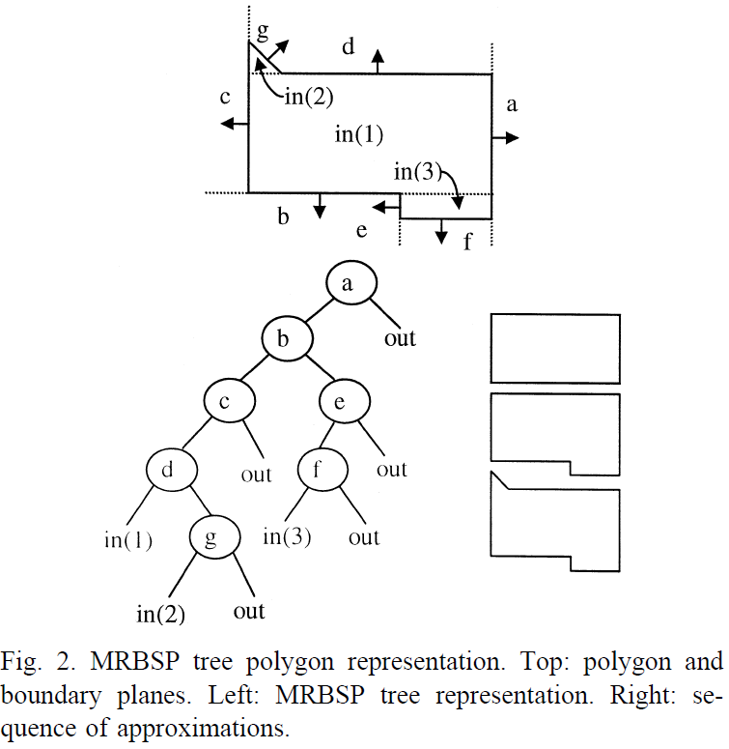
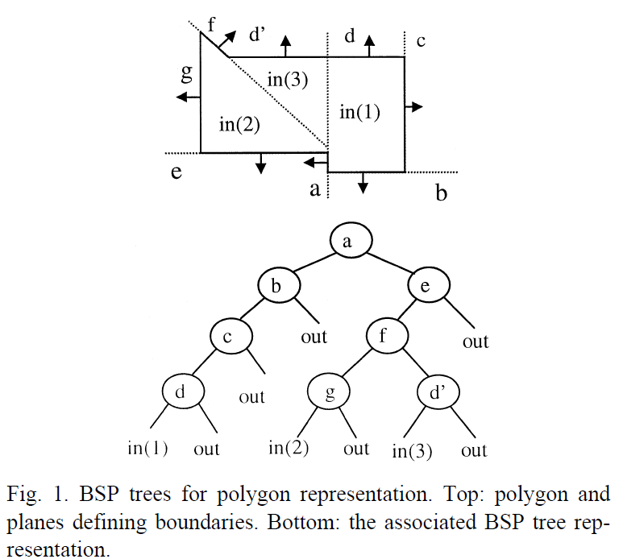
BSP ir MRBSP medžių kontravimo palyginimas

Slide 6
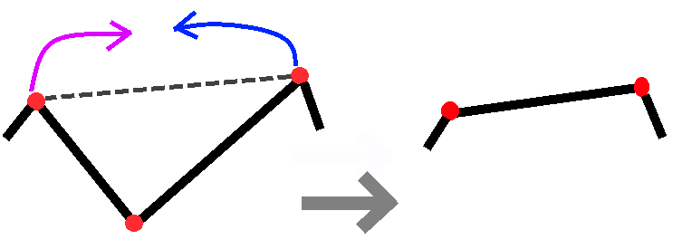
Aproksimacijos paruošimas
Aproksimavimo algoritmas:
Skalės įvedimas – kokios mažiausio tikslumo aproksimacija tenkintų vartotoją
Iš eilės lyginamos visos objekto kraštinės. Imama gretimų kraštinių pora ir lyginam išorinių viršūnių artimiausias virūnes kaimynes, jei abiejų galų atsakymas (pagal užduotą sąlyga, pvz: artimiausia viršunė + paklaidos slenkstis) yra kitas lyginamųjų kraštinių galas – krastinių pora sukeičiama su išvestine tarp šių išorinių virsūnių
Procesas rekursyviai tesiamas tol, kol lieka 3 viršūnės arba nebeįmanoma išvesti išvestinės tarp viršūnių, nes viršyja vartotojo nurodytą paklaidą

Slide 7
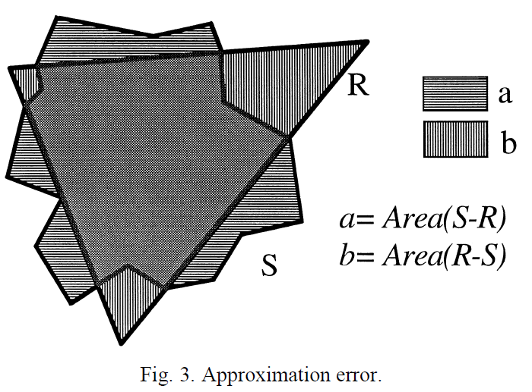

Aproksimacijos rezultatas
Aproksimacijos algoritmo rezultate gauname pradine aproksimacija arba kitaip abstrakciją, kuri bus konstruojamo MRBSP medžio bazė (root).
Sekantis žingsnis apskaičiuoti pradinę globalią (skaičiuojama pagal plotų skirtumą) paklaidą – tarp abstrakcijos ir orginalaus objekto.

Slide 8
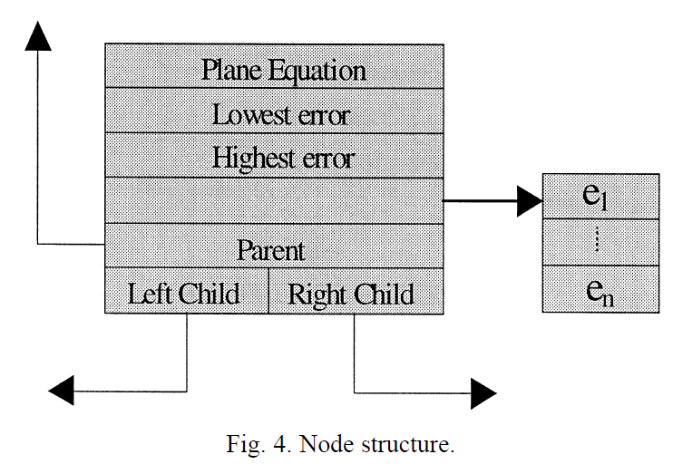
Duomenų struktūra - medis
Kiekvienas medžio mazgas turi:
Plokštumos sąlygą
Paklaidų ribos, pagal kurias bus apsprendžiama kada mazgo iformacija bus matoma.
Kraštinių sąrašą
Nuorodas į tėvinį mazgą, taip pat į vakinius kairyjį (priekinį), dešinijį (galinį) mazgus.
Tuo tarpu medžio lapuose talpinamos nuorodos į MRBSP regionus, orginalaus objekto „detales“, iš kurių bus sukonstruotas vaizdas

Slide 9
Papildomi duomenys algoritmo veikimui
Taip pat medžio kontravimo ir panaudojimo (piešimo) algoritmams reikės:
Visų virsūnių koordinačių (x; y)
Visų aproksimacijų visų kraštinių sąrašo susietų su aproksimacijos viršūnemis bei kiekvienos kraštinės paklaidos intervalo, kuriame ši kraštinė bus matoma
Kiekvienos iš orginalaus objekto „detalių“ (regionų) viršūnių sąrašo susieto su atitinkamais MRBSP medžio mazgais

Slide 10
1. MRBSP medžio konstravimo algoritmas
Aproksimacijos algoritmas – abstrakcijos ir kitų duomenų gavimas
Pradinio medžio sukūrimas pagal abstrakciją. Turintis tiek mazgų kiek abstrakcijoje yra kraštinių ir visi jie reprezentuoja ta pačią plokštumą (regioną). Taip pat jų matomumo paklaida [0 – 1] (matomi viso proceso metu).
Pradedama rekursyvi sankirtos (intersection) procedūrą, kurios metu bus surastos visos einamosios aproksimacijos kaip einamieji žingsniai ir bus išsaugoti atskirame masyve.

Slide 11
2. Rekursyvus naujų objekto reprezentacijų kūrimas
Randami taškai, kuriuose susikerta aproksimacijos ir orginalaus objekto kraštinės, tose vietose itraukiamos sekančios aproksimacijos viršūnės, kurios sujungiamos su tolimiausiai esančia orginalaus objekto viršune, kuri pakliūna į regioną tarp naujų sankirtos taškų (taip gaunamos trys naujos viršunės ir dvi kraštinės per kiekvieną tėvinių kraštinių)
Tuo tarpu tėvinis mazgas yra papildomas dvejomis viršunėmis ir dvejomis kraštinėmis, kurios susidarė įvykdžius sankirtos operaciją (pertraukus senąją tėvinę kraštinę)
Naujiems mazgams apskaičiuojama nauja aukštutinė paklaida pagal formulę: Current_error = Initial_error / Polygon_Area
Tėviniams mazgams, kurių kraštinės buvo keičiamos – žemutinė matomumo ribinė paklaida tampa dabartine matomumo paklaida.
Tuo tarpu vaikinių mažgų viršutinė
4. Procesas tesiamas, kol einamoji aproksimacija tampa orginaliu objektu arba tenkina toleruotiną jo artinį.

Slide 12
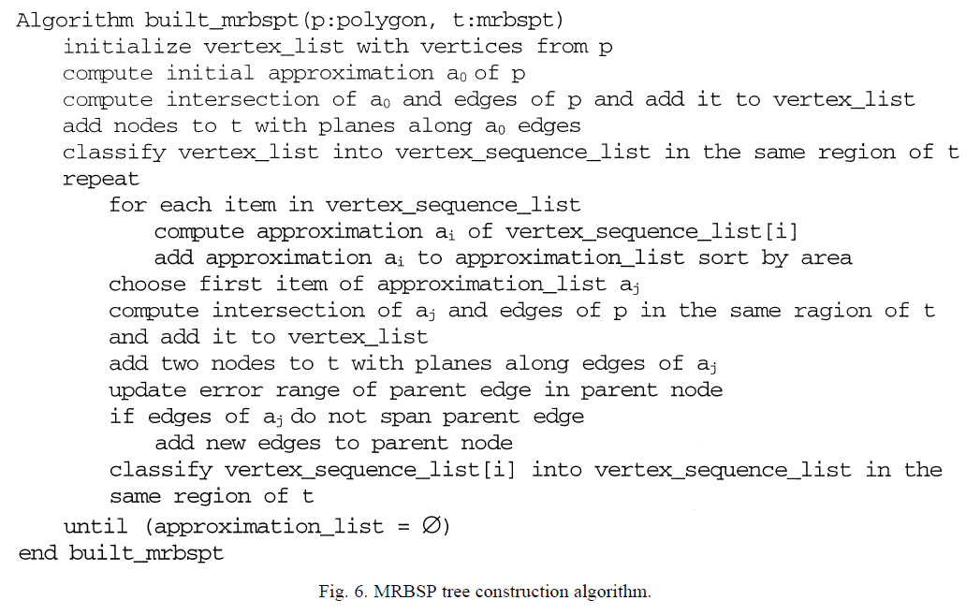
Abstraktus algoritmo pseudokodas

Slide 13
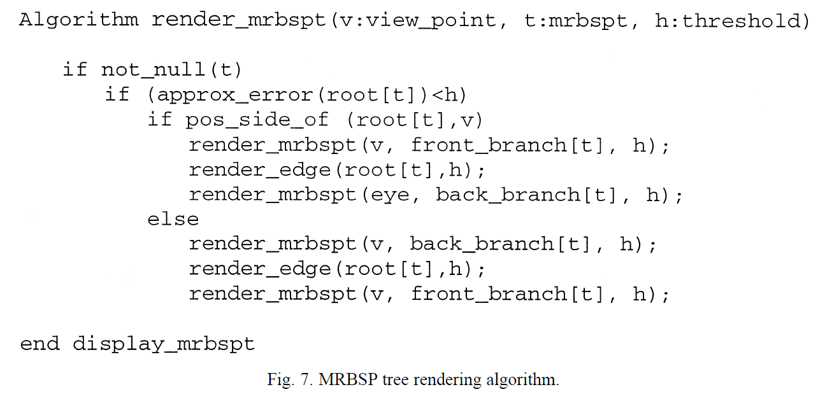
„Piešimas“ pagal sukonstruotą MRBSP medį
Pagal sukonstruotą MRBSP medį pradedama nuo nuo bazinė mazgo – šaknies, kurieme talpinama abstrakčiausia objekto reikšmė – abstrakcijos kraštinių masyvas
Keliaujant medžiu žemyn yra piešiamos tik tų mažgų duomenys, kurių matymo paklaidos riba neviršija nurodyto slenksčio
Taip pat su papildomais duomenimis galima abskaičiuoti, iš kurios pusės yra žiūrima į objektą (3D atveju)

Slide 14
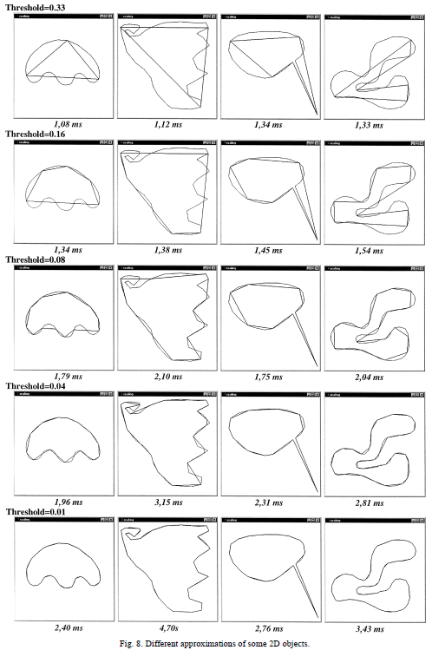
Rezultatai 2D grafikoje
Matomumo paklaidos riba arba kitaip matmumo tolerancija (Threshold) – veikia kaip tolerancijos indikatorius, visi MRBSP medžio mazgai, kurių matomumo ribos netenkina šio indikatoriau yra nepiešiamos.

Slide 15
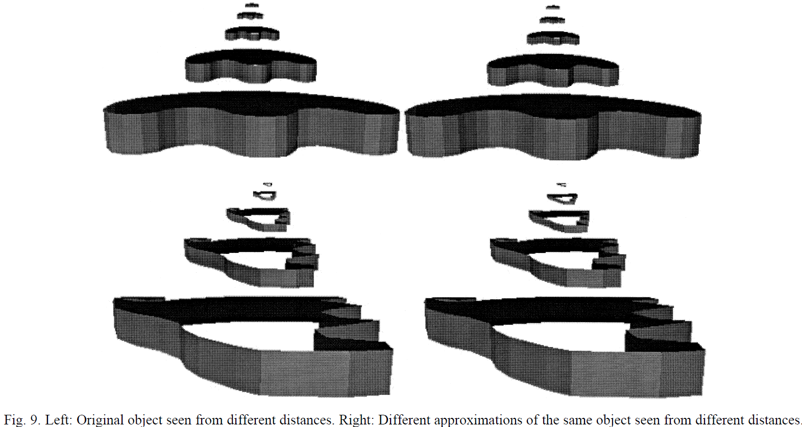
Algoritmo efektyvumas perspektyvoje
Pasitelkiamas 2.5D modelis
(x0, y0, 0) -> (x1, y1, height)
2D poligonas perpiešiamas x „height“ kartų
Kairėje matome perpiešiamą neaproksimuotą objektą, kurio kiekvienai kopijai reikia mazdaug tiek pat CPU ir GPU resursų
Dešinėje matome perpiešiamas aproksimacijas, kurių kiekviena yra vis abstraktesnė (turi mažiau viršunių ir krašinių, kurias reikia sukonstruoti CPU ir nupiešti GPU)
Rezultate, matome, jog plika akimi vaidas beveik nesiskiria, tačiau apkrova kompiuteriui skiriasi gerokai

Slide 16
Išvados
2D grafikoje MRBSP medis yra pranašesnis už BSP medį
Eksperimente naudojamas matomumo slenkstis (Threshold) kaip konstanta visam medžiui, tačiau numatoma galimybė šį slankstį varijuoti kiekvienai medžio šakai pagal šakos reprezentuojamo objekto dalies nuotolį nuo žiūrovo
Pereinant į 3D plotmę numatoma galimybė pritaikyti trianguliacijos metodą ir vietoj detalizuotų plokštumų (2D) naudoti „veidus“ (faces) arba kitaip fasadus
Šios technologijos naudojimas gali kol kas efektyviai gali būti pritaikomas tik statiškiems objektams, pavyzdžiui, aplinkos detalėms dėl MRBSP nesubalancuotumo.

